Slide 1
程序设计基础
教学团队：徐明星，兴军亮，任炬
renju@tsinghua.edu.cn
2024秋，每周一第2节，三教2301

Slide 2
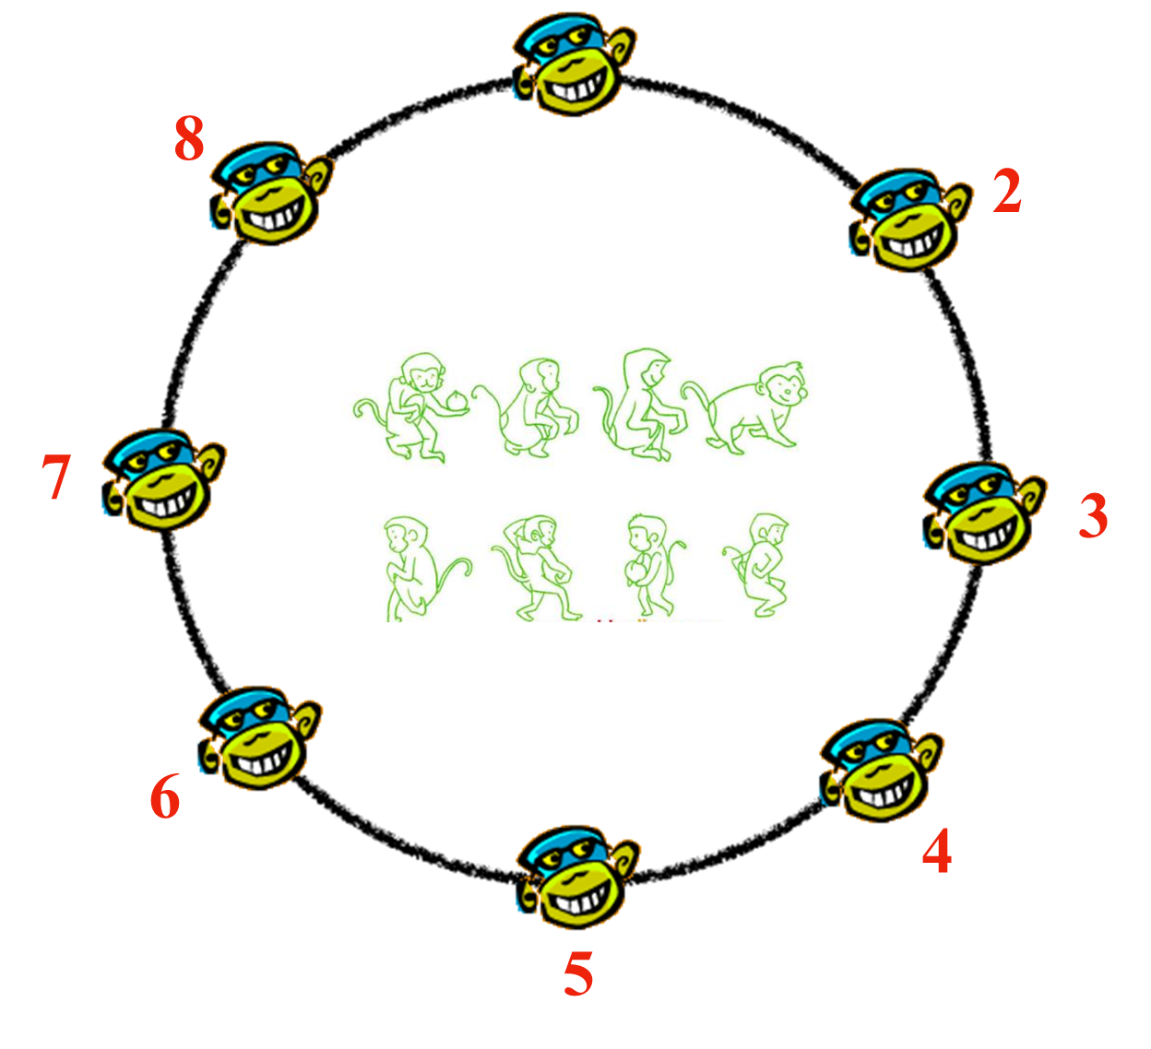
【重构练习】猴子选大王 —— 循环链表版
有n 只猴子围成一圈，顺时针方向从 1 到 n 编号。之后从 1 号开始沿顺时针方向让猴子从 1，2，…，m 依次报数。凡报到 m 的猴子，都让其出圈，取消候选资格。然后不停地按顺时针方向逐一让报出 m 者出圈，最后剩下一个就是猴王。
请你编写程序模拟这个过程，即按取消候选资格的次序，依次输出被淘汰的猴子编号，以及最后剩下的猴王的编号。
猴子被淘汰的顺序
3 6 1 5 2 8 4
【解题技巧】观察实例
（以n=8，m=3为例）

Slide 3
使用结构定义链表节点的类型
下面的结构定义了链表中每个节点的类型：
struct monkey
{
int num;
monkey* next;
};
其中的指针变量next实现了节点之间的衔接。
num
next
num
next
num
next
num
next
num
next

Slide 4

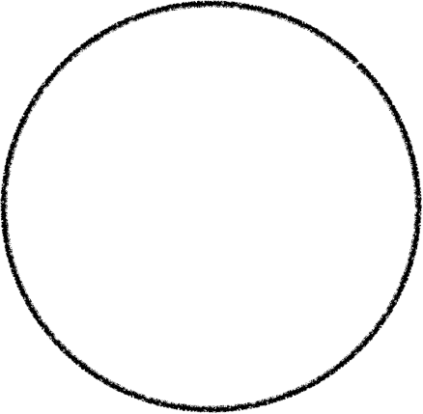
循环链表
1
NULL
monkey *p;
p = new monkey;
p->num = 1;
p->next = NULL; // NULL为空指针，值为0
1
next
8
next
2
next
8
NULL
p = new monkey;
p->num = 8;
p->next = NULL;
7
next
3
next
monkey *p;
for (int i=1; i<=8; i++) {
p = new monkey;
p->num = i;
p->next = NULL; /// ????
}
6
next
4
next
???
5
next

Slide 5
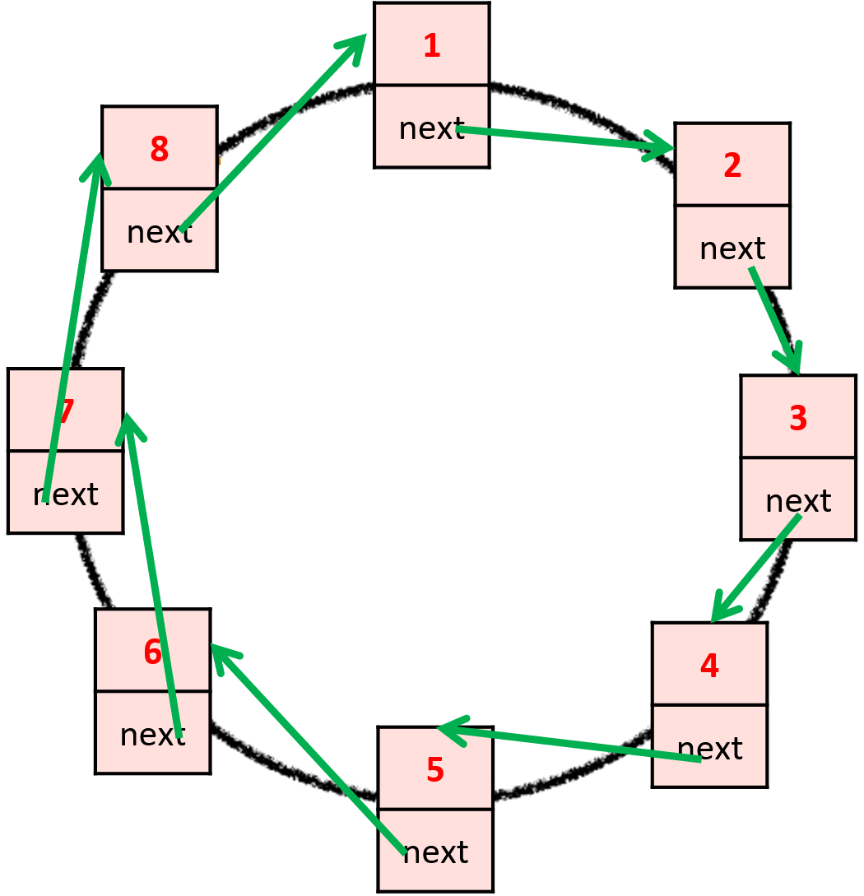
创建循环链表
//【创建有nn个结点的循环链表】
void create(int nn) {
monkey *p, *q;
p = new monkey;
p->num = 1;
p->next = NULL;
head = p; // 全局变量head为链表头，赋值为p
q = p; // 局部变量q为当前链表尾，赋值为p
for (int i=2; i<=nn; i++) {
p = new monkey;
p->num = i;
p->next = NULL;// 链表尾部指向空
q->next = p; // 将p结点加到链表尾部
q = p; // 让q指向链表尾部结点
}
tail = q; // 全局变量tail为链表尾
tail->next = head; // 链表尾部指向链表头，形成了“循环链表”！
}
head
tail
head, tail 是函数外的全局变量

Slide 6
指针、内存动态分配、链表
循环链表的生成过程 （动画演示）

Slide 7
void create(int nn) {
monkey *p, *q;
p = new monkey;
p->num = 1;
p->next = NULL;
head = p;
q = p;
for (int i=2; i<=nn; i++) {
p = new monkey;
p->num = i;
p->next = NULL;
q->next = p;
q = p;
}
tail = q;
tail->next = head;
}
head
tail
struct monkey{
int num;
monkey* next;
}; /*链表的定义*/
monkey *head, *tail;
int main(){
/*此处省略*/
}

Slide 8
void create(int nn) {
monkey *p, *q;
p = new monkey;
p->num = 1;
p->next = NULL;
head = p;
q = p;
for (int i=2; i<=nn; i++) {
p = new monkey;
p->num = i;
p->next = NULL;
q->next = p;
q = p;
}
tail = q;
tail->next = head;
}
p
q
☞
head

Slide 9
void create(int nn) {
monkey *p, *q;
p = new monkey;
p->num = 1;
p->next = NULL;
head = p;
q = p;
for (int i=2; i<=nn; i++) {
p = new monkey;
p->num = i;
p->next = NULL;
q->next = p;
q = p;
}
tail = q;
tail->next = head;
}
p
q
0X0001
☞
head
0X0001

Slide 10
void create(int nn) {
monkey *p, *q;
p = new monkey;
p->num = 1;
p->next = NULL;
head = p;
q = p;
for (int i=2; i<=nn; i++) {
p = new monkey;
p->num = i;
p->next = NULL;
q->next = p;
q = p;
}
tail = q;
tail->next = head;
}
p
q
0X0001
head
☞
1
0X0001

Slide 11
void create(int nn) {
monkey *p, *q;
p = new monkey;
p->num = 1;
p->next = NULL;
head = p;
q = p;
for (int i=2; i<=nn; i++) {
p = new monkey;
p->num = i;
p->next = NULL;
q->next = p;
q = p;
}
tail = q;
tail->next = head;
}
p
q
0X0001
head
☞
1
0
0X0001

Slide 12
void create(int nn) {
monkey *p, *q;
p = new monkey;
p->num = 1;
p->next = NULL;
head = p;
q = p;
for (int i=2; i<=nn; i++) {
p = new monkey;
p->num = i;
p->next = NULL;
q->next = p;
q = p;
}
tail = q;
tail->next = head;
}
p
q
0X0001
head
0X0001
☞
1
0
0X0001

Slide 13
void create(int nn) {
monkey *p, *q;
p = new monkey;
p->num = 1;
p->next = NULL;
head = p;
q = p;
for (int i=2; i<=nn; i++) {
p = new monkey;
p->num = i;
p->next = NULL;
q->next = p;
q = p;
}
tail = q;
tail->next = head;
}
p
q
0X0001
0X0001
head
0X0001
1
0
☞
0X0001

Slide 14
void create(int nn) {
monkey *p, *q;
p = new monkey;
p->num = 1;
p->next = NULL;
head = p;
q = p;
for (int i=2; i<=nn; i++) {
p = new monkey;
p->num = i;
p->next = NULL;
q->next = p;
q = p;
}
tail = q;
tail->next = head;
}
p
q
0X0002
0X0001
head
0X0001
1
0
0X0001
☞
0X0002

Slide 15
void create(int nn) {
monkey *p, *q;
p = new monkey;
p->num = 1;
p->next = NULL;
head = p;
q = p;
for (int i=2; i<=nn; i++) {
p = new monkey;
p->num = i;
p->next = NULL;
q->next = p;
q = p;
}
tail = q;
tail->next = head;
}
p
q
0X0002
0X0001
head
0X0001
1
0
0X0001
2
☞
0X0002

Slide 16
void create(int nn) {
monkey *p, *q;
p = new monkey;
p->num = 1;
p->next = NULL;
head = p;
q = p;
for (int i=2; i<=nn; i++) {
p = new monkey;
p->num = i;
p->next = NULL;
q->next = p;
q = p;
}
tail = q;
tail->next = head;
}
p
q
0X0002
0X0001
head
0X0001
1
0
0X0001
2
0
☞
0X0002

Slide 17
void create(int nn) {
monkey *p, *q;
p = new monkey;
p->num = 1;
p->next = NULL;
head = p;
q = p;
for (int i=2; i<=nn; i++) {
p = new monkey;
p->num = i;
p->next = NULL;
q->next = p;
q = p;
}
tail = q;
tail->next = head;
}
p
q
0X0002
0X0001
head
0X0001
1
0X0002
0X0001
2
0
0X0002
☞

Slide 18
void create(int nn) {
monkey *p, *q;
p = new monkey;
p->num = 1;
p->next = NULL;
head = p;
q = p;
for (int i=2; i<=nn; i++) {
p = new monkey;
p->num = i;
p->next = NULL;
q->next = p;
q = p;
}
tail = q;
tail->next = head;
}
p
q
0X0002
0X0002
head
0X0001
1
0X0002
0X0001
2
0
0X0002
☞
0X0002
tail

Slide 19
void create(int nn) {
monkey *p, *q;
p = new monkey;
p->num = 1;
p->next = NULL;
head = p;
q = p;
for (int i=2; i<=nn; i++) {
p = new monkey;
p->num = i;
p->next = NULL;
q->next = p;
q = p;
}
tail = q;
tail->next = head;
}
p
q
0X0002
0X0002
head
0X0001
1
0X0002
0X0001
2
0
0X0002
0X0002
tail
☞

Slide 20
void create(int nn) {
monkey *p, *q;
p = new monkey;
p->num = 1;
p->next = NULL;
head = p;
q = p;
for (int i=2; i<=nn; i++) {
p = new monkey;
p->num = i;
p->next = NULL;
q->next = p;
q = p;
}
tail = q;
tail->next = head;
}
p
q
0X0002
0X0002
head
0X0001
1
0X0002
0X0001
2
0X0001
0X0002
0X0002
tail
☞

Slide 21
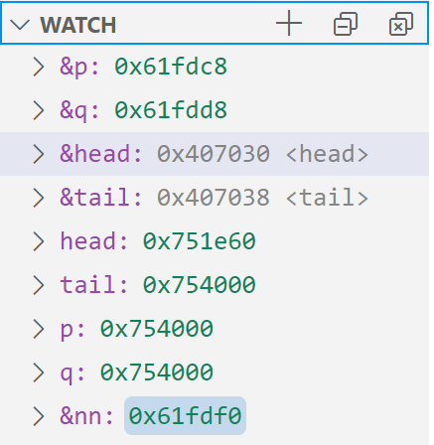
变量 = 名称（标识符）+ 地址 + 数值
void create(int nn)
{
monkey *p, *q;
p = new monkey;
p->num = 1;
p->next = NULL;
head = p;
q = p;
for (int i=2; i<=nn; i++)
{
p = new monkey;
p->num = i;
p->next = NULL;
q->next = p;
q = p;
}
tail = q;
tail->next = head;
}
“名称”是给人阅读的，在机器内部只有“地址”和“数值”
在WATCH中，用&var形式查看变量地址
名称 | 地址 | 数值
nn | 0X61FDF0 | 8
p | 0X61FDC8 | 0X754000
q | 0X61FDD8 | 0X754000
head | 0X407030 | 0X751E60
tail | 0X407038 | 0X754000

Slide 22
内存：代码区、数据区、堆区、栈区
名称 | 地址 | 数值
nn | 0X61FDF0 | 8
p | 0X61FDC8 | 0X754000
q | 0X61FDD8 | 0X754000
head | 0X407030 | 0X751E60
tail | 0X407038 | 0X754000
nn, p, q 是局部变量，head, tail是全局变量，它们所在的内存区域并不相同。动态分配的内存，则跟上述变量所在内存都有区别！
低地址
代码区
数据区
堆区
栈区
高地址

Slide 23
第8讲 减治思想与递归算法
递归，其实是数学归纳法证明的逆过程

Slide 24
一则关于“递归”的小故事
曾经有一位非常聪明、但几乎没有编程背景的博士生，向我请教怎样编写某个函数。我很快说道，“你不用告诉我你打算用这个函数做什么，就用递归。”他很吃惊地问我什么是递归。我建议他去看看著名的汉诺塔问题。果然，第二天他回来说自己已经用仅仅几行代码就解决了问题，用的就是递归。
......
递归相当抽象。我知道对于一位数学专业的优秀研究生来说，运用递归可以说是如鱼得水，因为递归其实是数学归纳法证明的逆过程。
—— Norman Matloff （著名计算机科学家兼统计学家）

Slide 25
递归算法的重要性
虽然递归算法不涉及高深数学知识，但递归算法在可计算性理论中却占有重要地位。
递归思想是算法设计的有力工具，对于拓展初学者的编程思路非常有用。
递归概念十分重要，它是以函数概念为基础的，同时涉及到了编译器对函数及其调用过程的实现原理。因此，在递归的学习方法上，了解这些知识，有助于理解递归算法设计与实现。

Slide 26



不仅拓展编程思路，也能增加理解能力
举例说明
Inception（中文译名《盗梦空间》）是由克里斯托弗·诺兰执导，莱昂纳多·迪卡普里奥，玛丽昂·歌迪亚等主演的电影。影片剧情游走于梦境与现实之间，被定义为“发生在意识结构内的当代动作科幻片”。影片讲述由莱昂纳多·迪卡普里奥扮演的造梦师，带领约瑟夫·高登-莱维特、艾伦·佩吉扮演的特工团队，进入他人梦境，从他人潜意识中盗取机密，并重塑他人梦境的故事。影片2010年上映。

Slide 27
【任务8.1】编程求整数n的阶乘n!
阶乘的展开式：n! = 1 * 2 * ... * (n-1) * n
/// 按展开式通过循环累积求解正整数的阶乘
#include <iostream>
using namespace std;
int fact(int n) {
int m = 1;
for (int i=2; i<=n; i++) m = m * i;
return m;
}
int main() {
cout << "fact(3) = " << fact(3) << endl;
return 0;
}

Slide 28
【任务8.1】编程求整数n的阶乘n!
用数组存储各数的阶乘结果：m[i] 存储 i 的阶乘，它可以用i-1的阶乘基础上计算出来，即 i! = (i-1)! * i
/// 使用递推思想求解正整数的阶乘
#include <iostream>
using namespace std;
int fact(int n) {
int m[10]; /// 假设求10以内整数的阶乘
m[1] = 1; /// 递推的起始值
for (int i=2; i<=n; i++) m[i] = m[i-1] * i;
return m[n]; /// 返回递推的终值
}
int main() {
cout << "fact(3) = " << fact(3) << endl;
return 0;
}

Slide 29
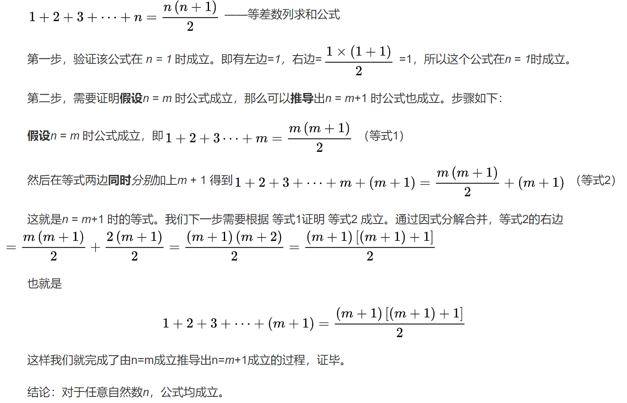
【回顾（复习）】数学归纳法的证明过程

Slide 30
从“归纳”到“递归”
“递归其实是数学归纳法证明的逆过程”
归纳：已证明n=1时成立；假定n=m时成立，推导出n=m+1成立；得证。
“递归其实是数学归纳法证明的逆过程”
递归：证明n=m+1成立，有n=m成立即可；...；需有n=1成立。
阶乘的计算方法
要计算n!的值
有(n-1)!即可
还要有1!结果

Slide 31
【任务8.1】编程求整数n的阶乘n!
要计算n!的值
有(n-1)!即可
还要有1!结果
fact(n)
fact(n) = n * fact(n-1)
fact(n-1)
n!的求解，转换为(n-1)!的求解
1! = 1
函数fact(n)的功能是返回n!的结果
所以，计算(n-1)!可以调用函数fact来完成，即fact(n-1)返回结果(n-1)!
/// 函数改变实参调用自己求解正整数的阶乘
#include <iostream>
using namespace std;
int fact(int n) {
if (n == 1) /// 终止条件
return 1; /// 直接返回
return n * fact(n-1); /// n * (n-1)!
} /// 自己调用自己的函数，被称为递归函数
int main() {
cout << "fact(3) = " << fact(3) << endl;
return 0;
}

Slide 32

函数调用与返回的过程示意图
int fact(int n) {
if (n == 1)
return 1;
return n * fact(n-1); // n * (n-1)!
}
fact(3)
= 3 * fact(2)
= 3 * 2
= 6
调用
fact(2)
= 2 * fact(1)
= 2 * 1
= 2
调用
fact(1)
= 1
返回
返回

Slide 33
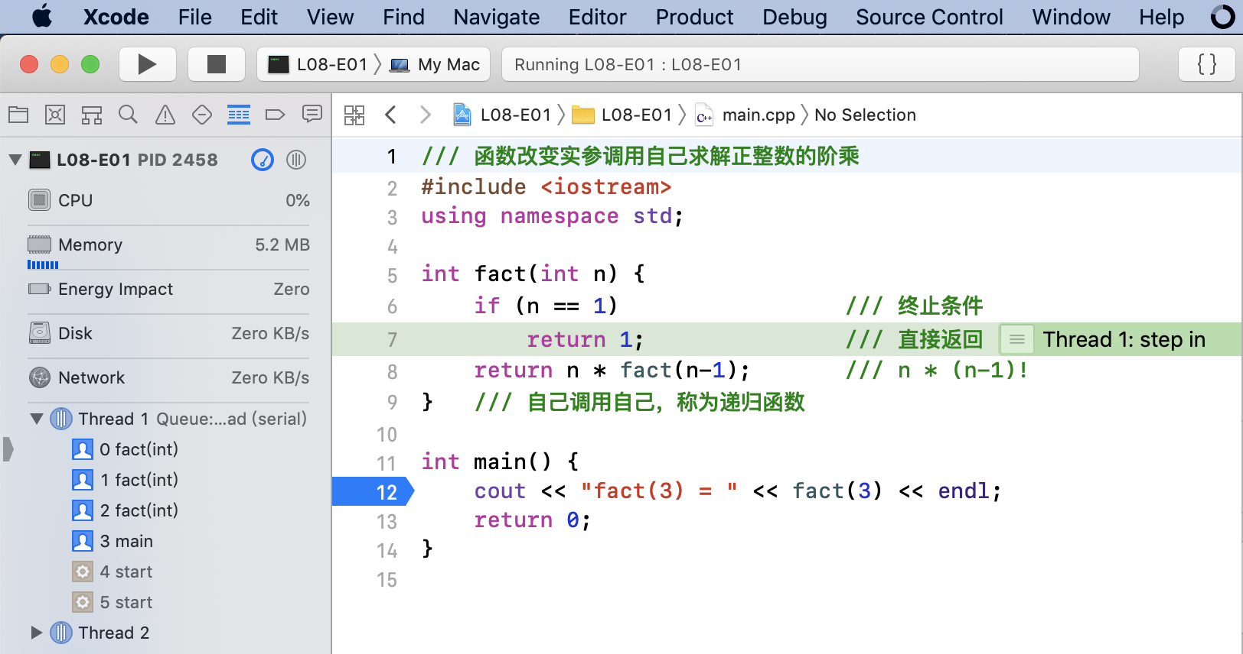
观察函数调用栈，理解递归的运行过程
函数调用“栈”

Slide 34
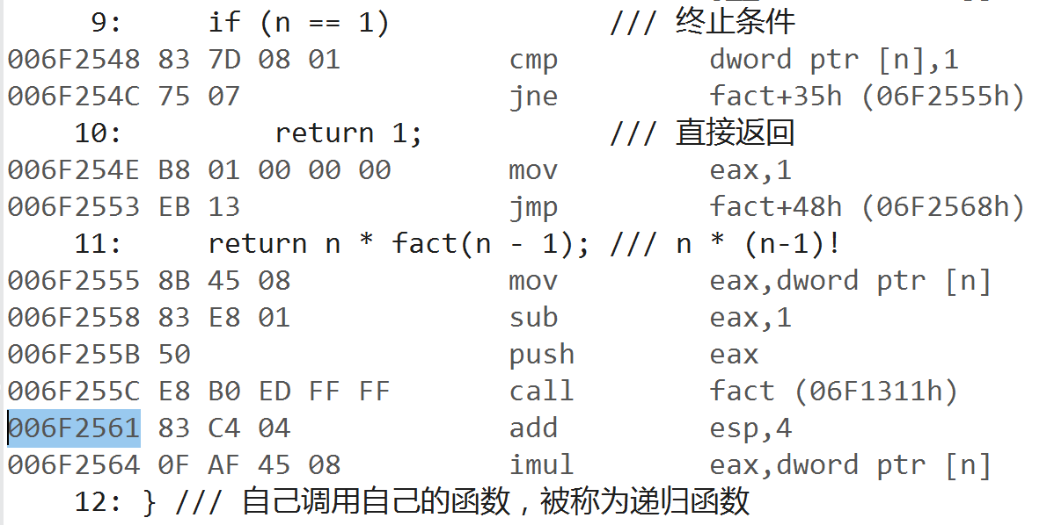
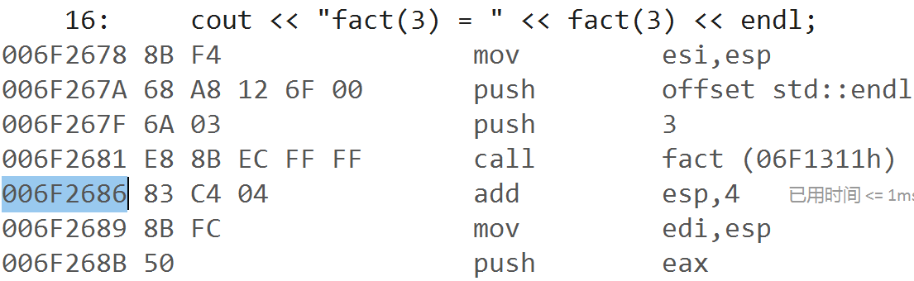
程序运行时的函数调用栈（VS 2019）
程序运行时，代码（机器指令）被操作系统读入（也称加载）到内存中之后，各指令所在内存单元的地址
代码对应的汇编代码
汇编代码机器指令的二进制串（16进制显示）

Slide 35
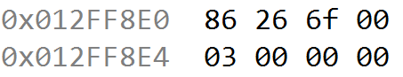
程序运行时的函数调用栈（VS 2019）
函数调用时，操作系统会分配一片内存区域，称为“函数调用栈”，专门用于“传递参数”、记录“函数返回上一级后下一条指令的内存地址”等等。
函数调用栈栈顶
地址 数值
fact(3)
高地址

Slide 36
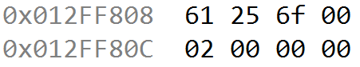
程序运行时的函数调用栈（VS 2019）
函数调用栈栈顶
地址 数值
n-1
fact(2)
fact(3)
高地址

Slide 37
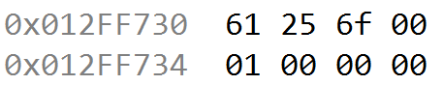
程序运行时的函数调用栈（VS 2019）
函数调用栈栈顶
地址 数值
fact(1)
fact(2)
fact(3)
高地址

Slide 38
递归算法的特点（初步总结）
递归算法的出发点不是在初始条件上，而是在求解目标上，即从所求的未知项出发，逐次调用本身直到递归边界（即初始条件）的求解过程。
就本例而言，大家或许会认为使用递归算法没有必要，费力不讨好。但有许多实际问题往往不可能或很难找到显而易见的递推关系，这时，递归算法就表现出明显的优越性。
我们将通过多种类型的任务示例来说明：递归算法比较符合人的思维方式，逻辑性强，可将问题描述得简单扼要，可读性强，易于理解。许多看来相当复杂或难以下手的问题，如果能够使用递归算法，就会变得易于处理。

Slide 39

【任务8.2】数字方阵的旋转填充
请编写程序，输出N*N的数字方阵，将1~N*N的自然数逆时针旋转填充到矩阵中。下面是一个6*6的矩阵完成填充后的示意图。
1 20 19 18 17 16
2 21 32 31 30 15
3 22 33 36 29 14
4 23 34 35 28 13
5 24 25 26 27 12
6 7 8 9 10 11

Slide 40
【任务8.2】解题思路
每一圈填充完成后，剩余部分的填充问题与原问题相比，性质完全相同，只是规模变小了，可以用相同算法继续操作下去！这就“减治思想”。
1 20 19 18 17 16
2 21 32 31 30 15
3 22 33 36 29 14
4 23 34 35 28 13
5 24 25 26 27 12
6 7 8 9 10 11

Slide 41
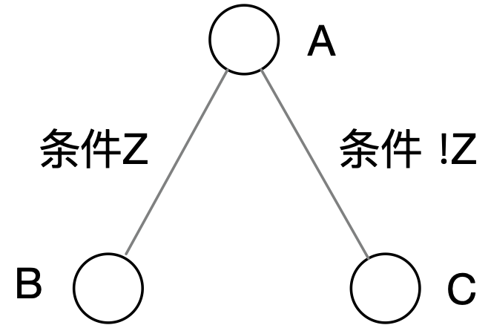
设计递归算法的辅助工具 —— 与或图
为了帮助我们思考和表述递归算法的思路，使算法更直观和清晰，我们定义两种结点 —— 或结点和与结点，用它们来帮助算法分析和表达。
1、或结点
B, Z = true
A =
B, Z = false
A称为“或结点”，A依不同条件会有两种不同的取值, B 或C。结点用空心圆圈O表示。

Slide 42
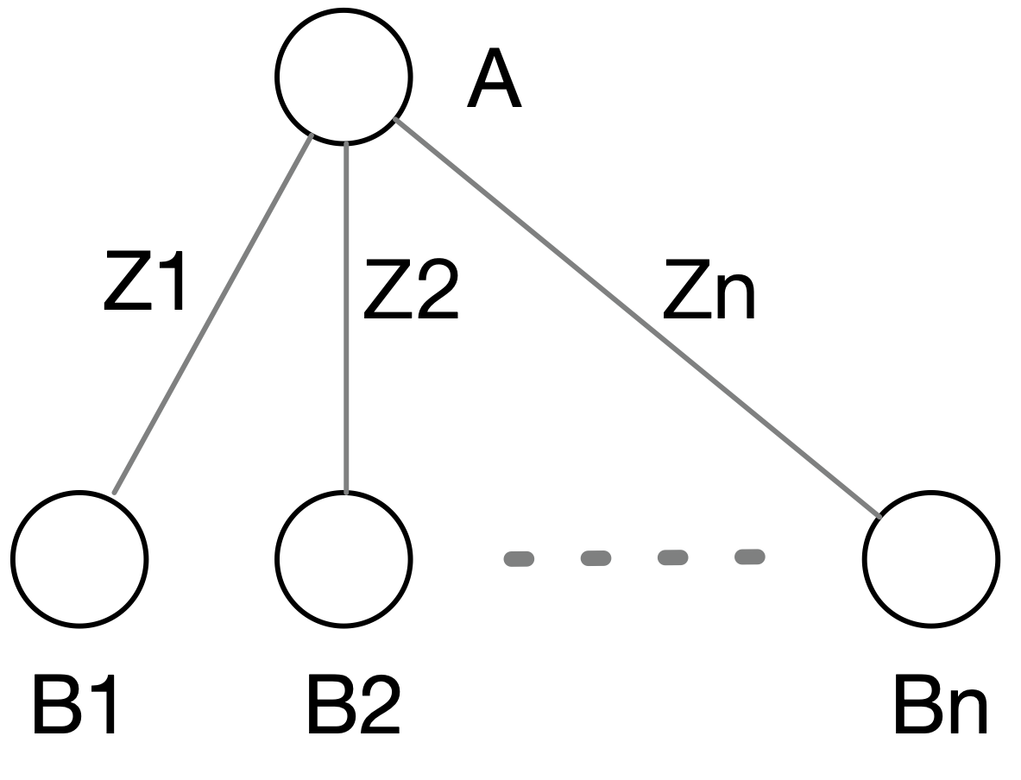
设计递归算法的辅助工具 —— 与或图
如果有两种以上的取值（可能性 Z1, Z2, ..., Zn），则用如下形式表示：

Slide 43
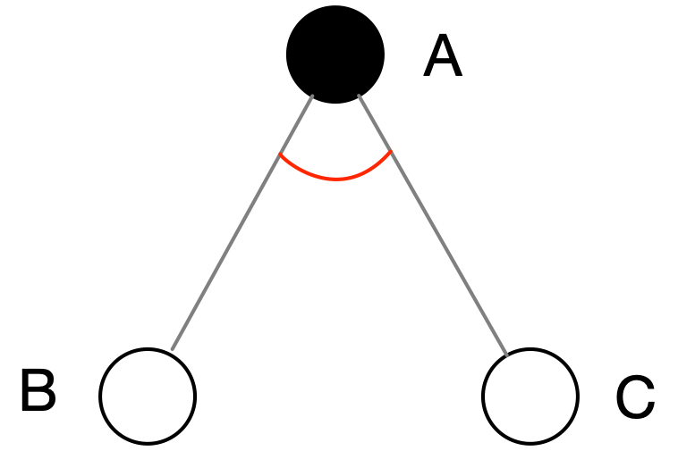
设计递归算法的辅助工具 —— 与或图
2、与结点
与结点要涂黑，相关联的B与C之间要用弧线连起来
A 为与结点，A 的最终取值为 C 结点的值，但为了求得 C 的值，得先求出B结点的值, C 是B的函数。

Slide 44
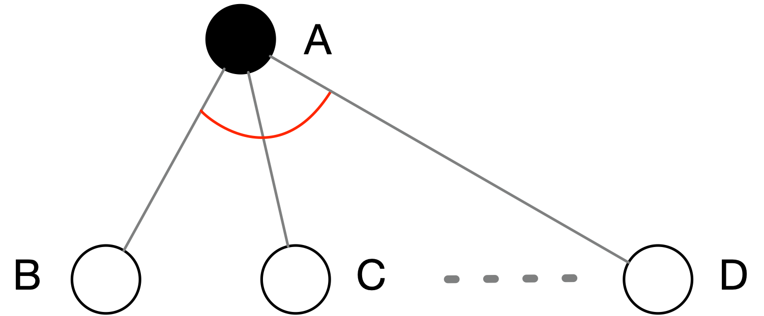
设计递归算法的辅助工具 —— 与或图
与结点可能有多个相关联的点，这时可描述为下图
A 结点的值最终为 D 的值，但为了求 D，要求先求出 B 和 C。先求左边的点才能求最右边的点的值，约定最右边 D 点的值就是 A 结点的值。

Slide 45
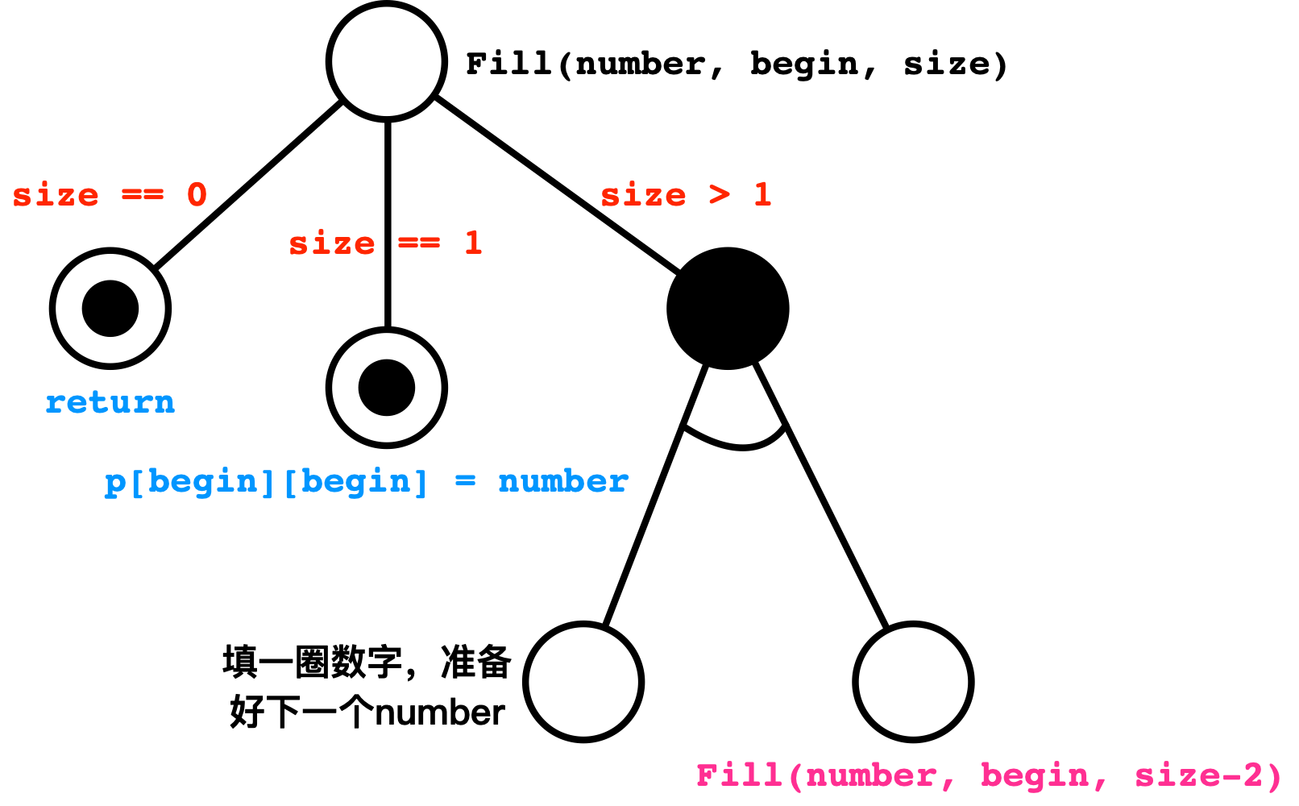
用与或图来分析算法思路
设函数Fill(number, begin, size)表示将number开头的数，从位置(begin, begin)开始填写，矩阵大小为size*size

Slide 46
【任务8.2】算法步骤（伪代码）
填写SIZE*SIZE大小方阵的步骤:
（1）填写外围一圈数字
（2）填写内部小方阵（边长为SIZE-2）
其中，“（1）填写外围一圈数字”的步骤:
1.1 填写左上角
1.2 填写左边（从上至下）
1.3 填写下边（从左至右）
1.4 填写右边（从下至上）
1.5 填写上边（从右至左）

Slide 47





【任务8.2】算法步骤（伪代码）
1 20 19 18 17 16
2 21 32 31 30 15
3 22 33 36 29 14
4 23 34 35 28 13
5 24 25 26 27 12
6 7 8 9 10 11

Slide 48
#include <iostream>
#include <iomanip>
using namespace std;
int m[6][6] = {{0}};
void Show()
{
for (int i=0; i<6; i++) {
for (int j=0; j<6; j++)
cout << setw(2) << m[i][j] << ' ';
cout << endl;
}
}
void Fill(int num, int begin, int size)；
int main() {
Fill(1, 0, 6);
Show();
return 0;
}

Slide 49
void Fill(int num, int begin, int size) {
if (size == 0) return;
if (size == 1) {
m[begin][begin] = num;
return;
}
for (int j=0; j<size-1; j++)
m[begin+j][begin+0] = num++;
for (int j=0; j<size-1; j++)
m[begin+size-1][begin+j] = num++;
for (int j=size-1; j>0; j--)
m[begin+j][begin+size-1] = num++;
for (int j=size-1; j>0; j--)
m[begin+0][begin+j] = num++;
Fill(num, begin+1, size-2);
}

Slide 50
上下左右四个方向“同步”推进
“同步”实际是“轮流”
1 20 19 18 17 16
2 21 32 31 30 15
3 22 33 36 29 14
4 23 34 35 28 13
5 24 25 26 27 12
6 7 8 9 10 11

Slide 51
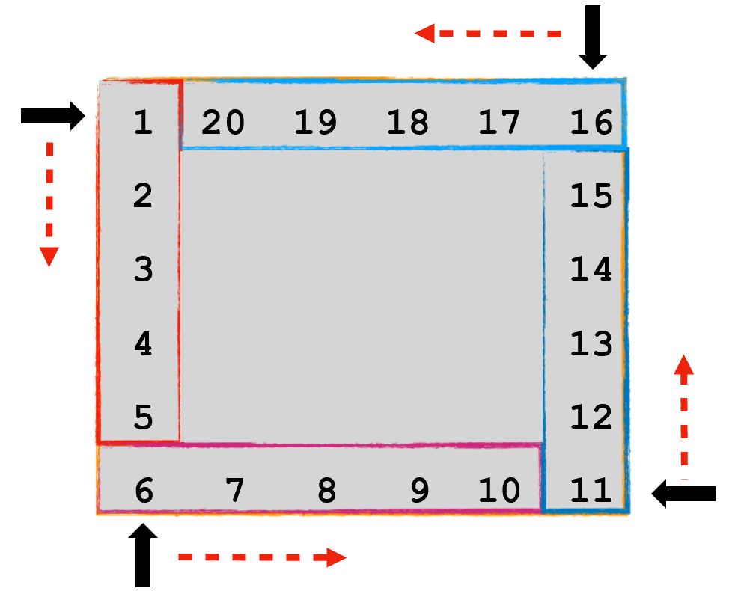
void Fill(int num, int begin, int size) {
if (size == 0) return;
if (size == 1) {
m[begin][begin] = num;
return;
}
for (int j=0; j<size-1; j++)
{
m[begin+j][begin] = num + j;
m[begin+size-1][begin+j] = size-1 + num + j;
m[begin+size-1-j][begin+size-1] = 2*(size-1) + num + j;
m[begin][begin+size-1-j] = 3*(size-1) + num + j;
}
Fill(num+4*(size-1), begin+1, size-2);
}
四个方向“同步” 填充

Slide 52
【任务8.3】计算组合数 C(m, n)
从m个不同元素中，取出n个而不考虑其次序的组合数 C(m, n)
C(m, n) = C(m-1, n) + C(m-1, n-1)

Slide 53
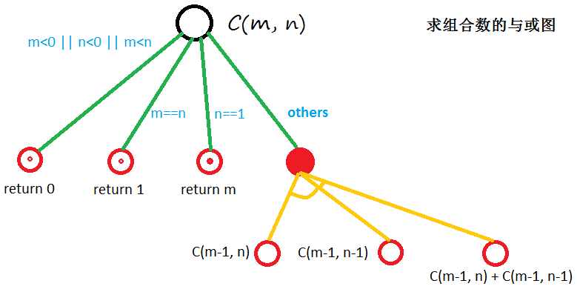
【任务8.3】计算组合数 C(m, n)
从m个不同元素中，取出n个而不考虑其次序的组合数 C(m, n)
C(m, n) =
C(m-1, n) + C(m-1, n-1)

Slide 54
将与或图“翻译”成编程语言
#include <iostream>
using namespace std;
int C(int m, int n)
{
if (m<0 || n<0 || m<n)
return 0;
if (m == n) return 1;
if (n == 1) return m;
return C(m-1, n)+C(m-1, n-1);
}
int main()
{
cout << "C(6,2) = "
<< C(6, 2) << endl;
return 0;
}
翻译！

Slide 55
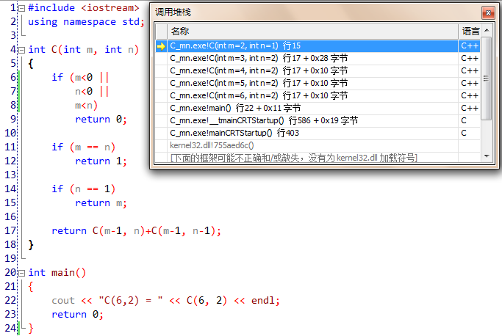
组合数递归程序的调用栈

Slide 56
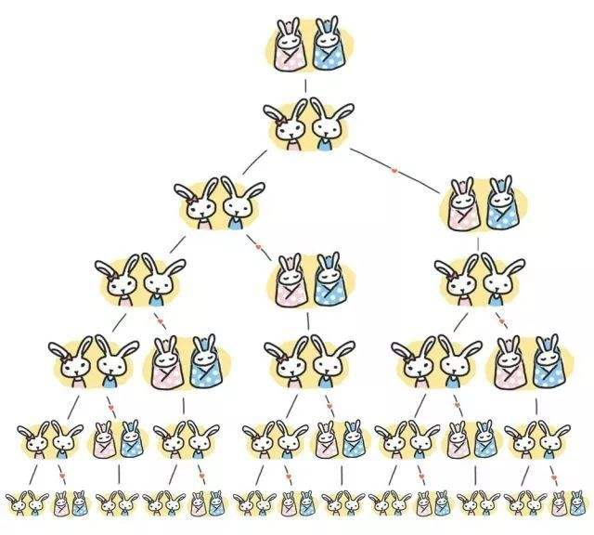
【任务8.4】斐波那契“兔子繁殖问题”
1202年，意大利数学家斐波那契提出了一个有趣的问题：假定一对刚出生的兔子一个月就能长成大兔子，再过一个月就开始生下一对小兔子，以后每个月都生一对小兔子。设所生一对兔子均为一雄一雌，且均无死亡。问一对刚出生的小兔一年内可繁殖成多少对兔子？请你编程来求解此问题。

Slide 57
兔子🐰的对数形成了斐波那契序列
fib(n) = 0 (n=0)
= 1 (n=1)
= fib(n-1)+fib(n-2) (n>1)
在进行归纳时，不要直接想“第n月共有几对”，而是思考：
第n-1月时的所有兔子，到第n月都还活着；这个数是 fib(n-1)
第n-2月时的所有兔子，都会在第n月生1对后代；这个数是 fib(n-2)
第1月
1对
第2月
1对
第3月
2对
第4月
3对
第5月
5对

Slide 58
用递归算法来生成斐波那契序列
#include <iostream>
using namespace std;
int fib(int n) {
cout << "fib(" << n << ")"; // 用于观察程序的运行过程
if (n < 2) return n;
return fib(n-1) + fib(n-2);
}
int main() {
for (int i=1; i<=12; i++) cout << fib(i) << ' ';
cout << endl;
return 0;
} // fib1.cpp

Slide 59
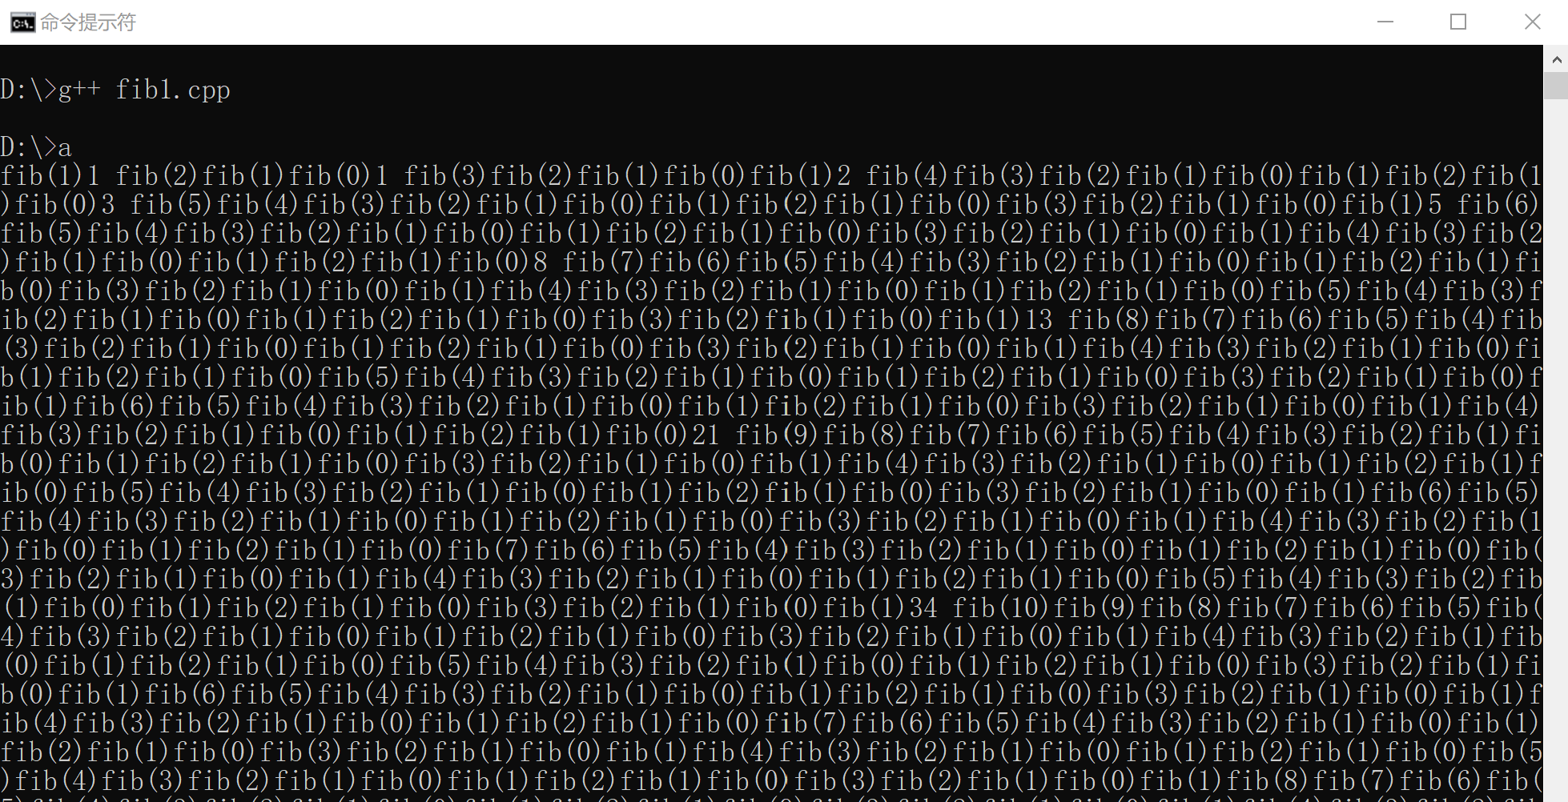
存在大量重复的调用
......

Slide 60
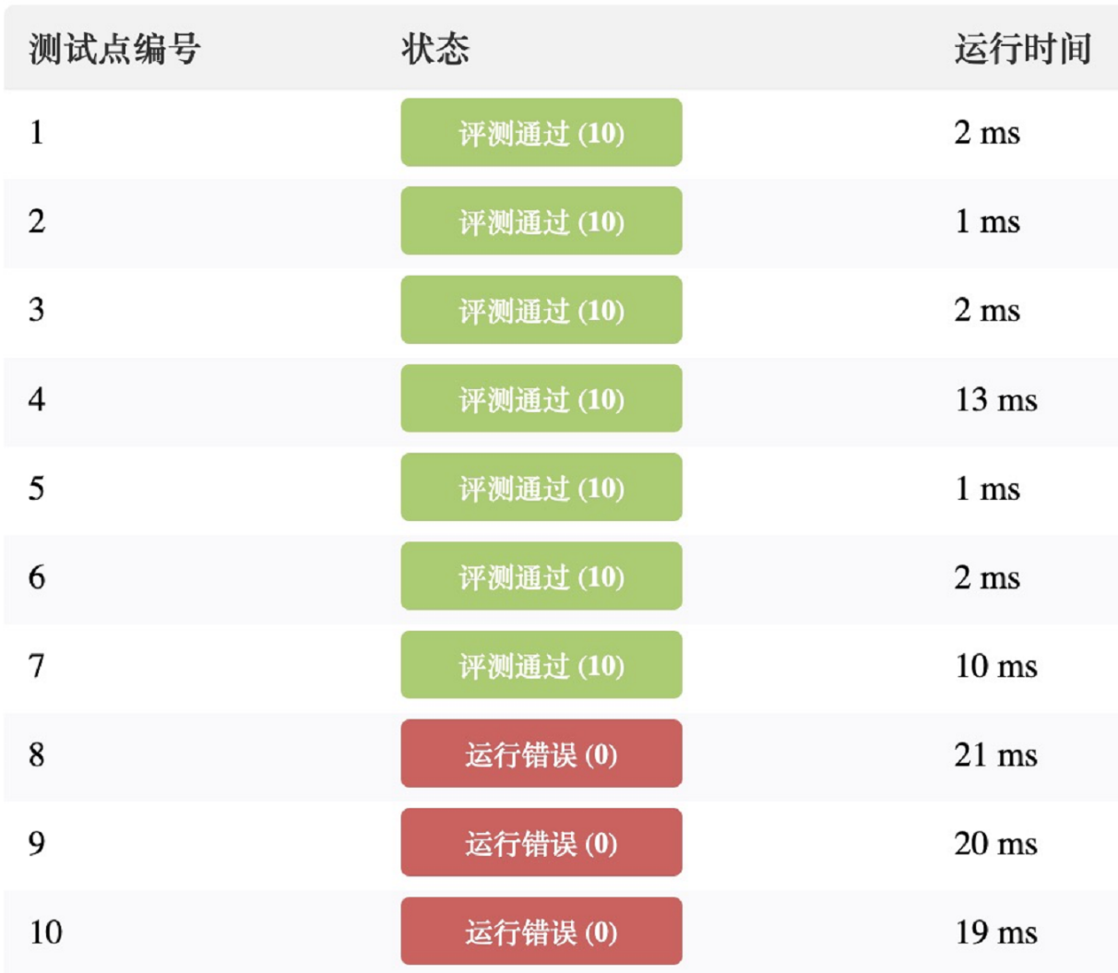
重复计算 – 运行效率不高 – 时间开销大 – 运行错误
大量重复的计算会影响程序的运行效率，使得程序运行完成需要的时间（运行时长）变长，有可能超出“容忍”阈值（如：在OJ上，系统会报“运行错误”）。

Slide 61
优化递归算法的实现：备忘录法
如何避免重复计算？若发现算过就再算！如何知道算过呢？备忘录！
#include <iostream>
using namespace std;
int FIB[20] = {0}; /// 这个变量被称为“备忘录”，存储已计算的结果
int fib(int n)
{
if (FIB[n])
return FIB[n]; /// 若已计算过，直接查“备忘录”返回结果（也称“查表”）
cout << "fib(" << n << ") ";
if (n < 2)
FIB[n] = n; // 保存到备忘录中
else
FIB[n] = fib(n - 1) + fib(n - 2); // 保存到备忘录中
return FIB[n];
}
int main()
{
for (int i = 1; i <= 12; i++)
cout << fib(i) << ' ';
cout << endl;
return 0;
} // fib2.cpp

Slide 62
去掉重复调用后的输出结果
D:\>g++ fib2.cpp
D:\>a
fib(1) 1 fib(2) fib(0) 1 fib(3) 2 fib(4) 3 fib(5) 5 fib(6) 8 fib(7) 13 fib(8) 21 fib(9) 34 fib(10) 55 fib(11) 89 fib(12) 144
果然没有重复的计算了！

Slide 63
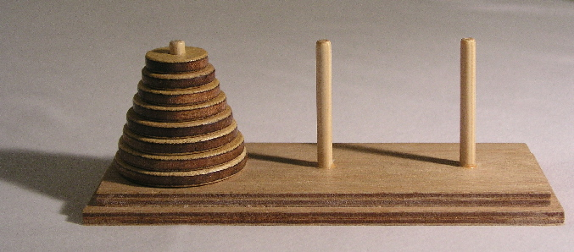
【任务8.5】汉诺塔
相传，在古代印度一座名为Bramah的神庙中，僧人们整天把三根柱子上的金盘倒来倒去，原来他们想把64个一个比一个小的金盘从一根柱子上移到另一根柱子上去。在盘子的移动过程中，要求僧人们恪守下述规则：每次只允许移动一只盘，且大盘不得摞在小盘上面。请你帮助他们制定移盘的步骤！

Slide 64
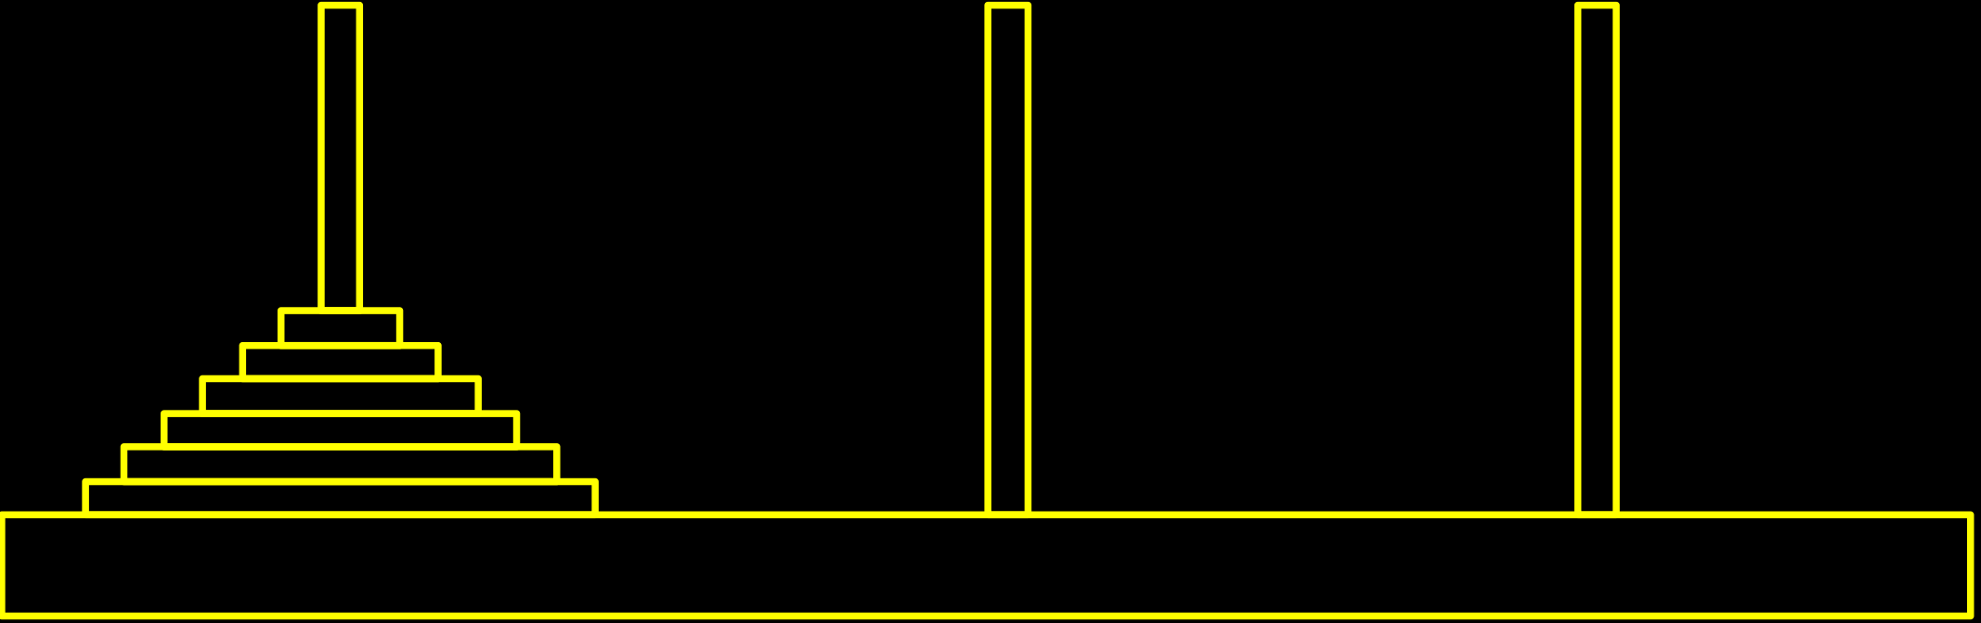
【任务8.5】汉诺塔
有人可能会觉得这个问题很简单。但实际上，如果真的动手进行数学推算就会发现：即便一秒钟移动一只盘子，按照上述规则，要将64只盘子从一个柱子移至另一个柱子上，需要大约5800亿年！
这个任务通常被称为汉诺(Hanoi)塔问题。解决这个问题最经典的算法就是递归。

Slide 65
看演示，理思路
怎样编写这种程序？先分析最简单的情况，搬一搬看，慢慢理出思路。
1、在A柱上只有一只盘子，假定盘号为 1，这时只需将该盘从 A 搬至 C，一次完成，移法输出为： move 1# from A to C
A
B
C
1

Slide 66
看演示，理思路
2、在 A 柱上有二只盘子，1 为小盘，2 为大盘。
第（1）步将1号盘从A移至B，这是为了让 2号盘能动；
第（2）步将 2 号盘从A 移至 C；
第（3）步再将 1 号盘从 B 移至 C；
这三步的搬法输出：
move 1# from A to B
move 2# from A to C
move 1# from B to C
A
B
C
1
2

Slide 67
看演示，理思路
3、在A柱上有3只盘子，从小到大分别为1号，2号，3号
第（1）步 将1号盘和2号盘视为一个整体；先将二者作为整体从A移至B，给3号盘创造能够一次移至C的机会。这步记为 move(2, A, C, B)，意思是将上面的2只盘子作为整体从A借助C移至B。
第（2）步 将3号盘从A移至C，一次到位。记为
move 3# from A to C
第（3）步 处于B上的作为一个整体的2只盘子，再移至C。这步记为 move(2, B, A, C)，意思是将2只盘子作为整体从B借助A移至C。

Slide 68
看演示，理思路
4、从题目的约束条件看，大盘上可以随便摞小盘，相反则不允许。在将1号和2号盘当整体从A移至B的过程中， move(2, A, C, B) 实际上是分解为以下三步
第1步：move 1# form A to C;
第2步：move 2# form A to B;
第3步：move 1# form C to B;

Slide 69
看演示，理思路
经过以上步骤，将 1 号和 2 号盘作为整体从 A 移至 B，为 3号盘从 A 移至 C 创造了条件。
同样，3号盘一旦到了 C，就要考虑如何实现将 1 号和 2 号盘当整体从 B 移至 C 的过程了。
实际上 move( 2, B, A, C ) 也要分解为三步：
第1步：move 1# form B to A;
第2步：move 2# form B to C;
第3步：move 1# form A to C;

Slide 70
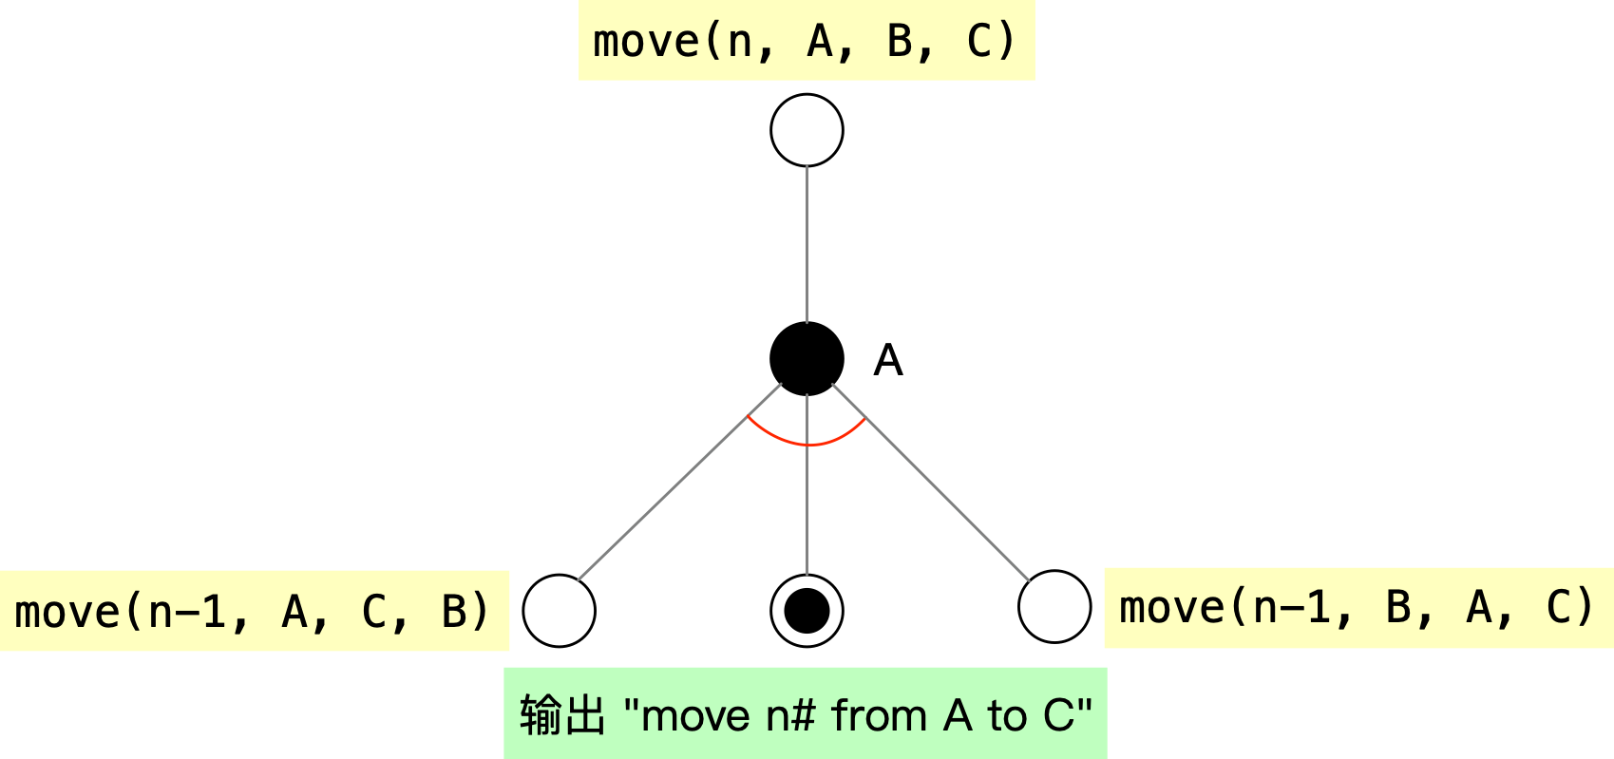
看演示，理思路
5、move(2, A, C, B)的意思是：要将2只盘子从A搬至B，但没有C 是不行的，因为第（1）.1步就要将1#盘从A移到C，给2#盘创造条件从A移至B，然后再把1#盘从C移至B。
6、函数move(n, A, B, C)的功能是：将n只盘子从A借助B搬到C，输出相应的搬移方法（文字形式）。

Slide 71
move(n, A, B, C)的功能解读
与或结点的含义是分解为(1)(2)(3)步。这3步是相关的，相互依存的，而且是有序的，从左至右执行。move(n, A, B, C) 分解为3步
(1) move(n-1, A, C, B): 将上面的n-1只盘子作为一个整体从A经C移至B；
(2) 输出n：A to C: 理解为将n号盘从A移至C，是直接可解结点；
(3) move(n-1, B, A, C):
将上面的n-1只盘子作为一个整体从B经A移至C。

Slide 72
move(n, A, B, C)的功能解读
这是一种递归定义，当解 move(n-1, A, C, B)时，又可想到，将其分解为 3 步：
第1步：将上面的n-2只盘子作为一个整体从A经B到C， 调用函数 move(n-2, A, B, C) 完成；
第2步：第n-1号盘子从A直接移至B， 即输出操作指令：n-1: A to B；
第3步：再将上面的n-2只盘子作为一个整体从C经A移至B， 调用函数 move(n-2, C, A, B) 完成。

Slide 73

3只盘子递归时的与或图
像一棵倒置的树！
结点move(3, A, B, C)是树根，与结点是树的分枝，叶子都是直接可解结点。

Slide 74
#include <iostream>
using namespace std;
int step = 1; // 记录操作步骤的次序
void move(int, char, char, char);
int main() {
int n;
cout << "盘数n = ";
cin >> n;
cout << "在3根柱子上移" << n << "只盘的步骤为: " << endl;
move(n, 'A', 'B', 'C');
return 0;
}
注意：这些实参是字符常量！表示不同位置的柱子名字！

Slide 75
// 函数功能：将n只盘子，从A柱借助B柱移到C柱，输出操作步骤
void move(int n, char A, char B, char C) {
if (n == 1) { // 如果n为1，则为直接可解结点
cout << "[" << step << "] move 1# from " << A
<< " to " << C << endl;
step ++;
}
else {
move(n-1, A, C, B);
//直接可解结点，输出操作步骤的文字说明信息
cout << "[" << step << "] move " << n
<< "# from " << A << " to " << C << endl;
step++;
move(n-1, B, A, C);
}
}
注意：A、B、C是变量名，其内容才是柱子的名字！

Slide 76


思考题
以下各图有何共同特点？
你还能在生活中找到哪些类似的情形？

Slide 77
#include <iostream>
using namespace std;
void say(char *msg)
{
if (*msg == 0) return;
cout << *msg;
say(msg + 1);
}
int main()
{
char msg[] = "END. See you later!\n";
say(msg);
return 0;
}

